Slide 1
Prednáška 4: Kvalitativní výzkumné metody a techniky a jejich použití v právu
DPVP21 Výzkum v právu a metody vědecké práce

Slide 2
Osnova
Obsahová analýza
Experiment
Výběr výzkumného souboru, validita, reliabilita
Kvalitativní výzkumné metody
Na co se zaměřit předtím, než začneme brát vážně výsledky empirického výzkumu

Slide 3
Obsahová analýza

Slide 4
Významový posun
vývoj od jednoduchej frekvenčnej analýzy ku sledovaniu zložitejších konceptov a sémantických vzťahov medzi nimi (manifestný i latentný obsah)
Obsahová analýza je výskumná technika pre objektívny, systematický a kvantitatívny popis manifestného obsahu komunikácie
(Bernard Berelson)
Obsahová analýza je výskumnou metódou umožňujúcou opakovateľným a validným spôsobom usudzovať z dát na ich kontext.
(Klaus Krippendorff)
obsah textu nie je pevne daný a jednoznačný, ľudia sa líšia v tom, ako interpretujú text

Slide 5
Výhody kvantitatívnej OA
základný rys: radenie vybraných javov vyskytujúcich sa v texte do vopred zvolených kategórií + ich kvantifikácia
široké využitie
neobtrusívna technika
vs. obtrusívne techniky
chyby v dátach sú spôsobené tým, že:
si subjekty uvedomujú, že sú predmetom skúmania
dostávajú umelé, neprirodzené úlohy alebo úlohy, s ktorými nemajú skúsenosti
subjekt si vytvára očakávania k svojej role respondenta
subjekt má vytvorené určité stereotypy a preferované odpovede
dochádza k interakčným efektom medzi subjektom a tazateľom

Slide 6
Nevýhody kvantitatívnej OA
môže byť časovo veľmi náročná
obmedzené použitie na zaznamenanú komunikáciu
vyššia reliabilita, problematická validita (a problém zovšeobecnenia výsledkov)
je veľmi reduktívna, najmä pokiaľ ide o komplexné typy textov
často zostáva len na úrovni deskripcie
riziko subjektívnych interpretácií textu, najmä vo vzťahu k latentným významom
neberie do úvahy kontext produkcie

Slide 7
Príklad: diskriminačné žaloby
1. Číslo | 2. Oblast | 3. Důvod | 4. Výsledek | 5. Typ D | 6. Požadovaná náhrada | 7. Přisouzena náhrada
1 | 1 | 1 | 0 | 0 | 50 000 | 0
2 | 1 | 2 | 0 | 0 | 45 000 | 0
3… | 1 | 3 | 1 | 1 | 30 000 | 0
Kódovací klíč:
ID soudního rozhodnutí
Oblast diskriminace: 1. práce a zaměstnávání, 2. bydlení, 3. zdravotní péče, 4. zboží a služby, 5. vzdělávání, 6. další veřejná správa, 7. sociální oblast, 8. jiné
Důvod diskriminace: 1. pohlaví, 2. věk, 3. zdravotní postižení, 4. sexuální orientace, 5. náboženské vyznání, víra, světový názor, 6. rasa, etnický původ, 7. národnost, 8. jiné
Výsledek: 0. diskriminace nezjištěna, 1. diskriminace zjištěna
Typ diskriminace: 0. žádná, 1. přímá, 2. nepřímá, 3. obtěžování, pronásledování, pokyn, navádění
Požadovaná náhrada: suma v Kč
Přisouzena náhrada: suma v Kč

Slide 8
Experiment

Slide 9
Experiment
dobre definovaný koncept a predpoklad; testovanie hypotéz
vysvetlenie, nie popis
tri páry komponentov:
experimentálna a kontrolná skupina
pre-testovanie a post-testovanie
nezávislá a závislá premenná
ukážka: A. Bandura a Bobo Doll Experiment https://www.youtube.com/watch?v=NjTxQy_U3ac

Slide 10
Klasický dizajn experimentu
predtým
intervencia
potom
experimentálna
skupina
X1
X2
kontrolná
skupina
X*1
X*2
bez intervencie
Efekt intervencie: (X2 - X1) – (X*2 - X*1)

Slide 11
Kritériá dôkazu kauzality
časová postupnosť = možnosť určenia, čo bolo skôr a čo neskôr
zmena musí prebehnúť súbežne
možnosť vylúčenia nekontrolovateľného vonkajšieho vplyvu

Slide 12
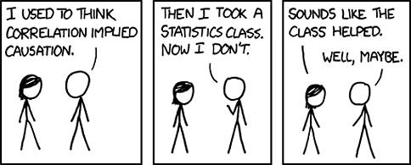
http://tyerlvigen.com/spurious-correlations

Slide 13
Výber výskumného súboru, validita, reliabilita

Slide 14
Veľkosť vzorky = reprezentativita
1936: Literary Digest vs. Gallup
prezidentské voľby v USA (Landon vs. Roosevelt)
Literary Digest: vzorka mala 2 000 000 respondentov (z 10 miliónov oboslaných poštou)
adresy z telefónnych zoznamov a databázy držiteľov vodičských preukazov
predpoveď, že Landon zvíťazí rozdielom 12%; ale Roosevelt vyhral drvivou väčšinou
naopak Gallup bol úspešnejší v predpovedi; kvótny výber
ako je to možné?

Slide 15
Reliabilita a validita
reliabilita = spoľahlivosť; stupeň konzistencie merania vykonaného opakovane za rovnakých podmienok
validita = platnosť; validné je také meranie, ktoré meria to, čo sme zamýšľali merať
nízka reliabilita = > nízka validita
nevalidné meranie môže byť (za istých okolností) reliabilné (opakovane dáva chybné výsledky)

Slide 16
Kvalitatívne výskumné metódy

Slide 17
Prehľad
Pološtruktúrované a hĺbkové rozhovory
Skupinové rozhovory (focus groups)
Kvalitatívna obsahová analýza
Pozorovanie (zúčastnené/nezúčastnené)
…

Slide 18
Pološtruktúrovaný a hĺbkový/neštruktúrovaný rozhovor
Skúsenosti, perspektívy, vnímanie, názory, postoje, hodnoty, viery, pocity ľudí
Malá vzorka respondentov (často < 20)
Cca 45-60 minút
Cieľom je porozumenie a interpretácia, nie zistenie počtov
Rozhovory nahrávame, prepisujeme a analyzujeme; zaznamenávame tiež vlastné pozorovania získané v priebehu rozhovoru

Slide 19
Pološtruktúrovaný a hĺbkový/neštruktúrovaný rozhovor
Pološtruktúrovaný rozhovor
dopredu pripravené otázky, ale ich poradie je možné meniť, je možné ich upravovať, vynechávať, dopĺňať...
Hĺbkový rozhovor
vopred pripravená len téma, čiastkové koncepty
konkrétne otázky sa odvodzujú z priebehu rozhovoru

Slide 20
Rozhovory - praktický priebeh
Tvorba osnovy rozhovoru
Výber respondenta
Naviazanie kontaktu, získanie súhlasu s rozhovorom
Predstavenie témy, informovaný súhlas
Vytvorenie priateľskej, otvorenej, dôvernej atmosféry
Úvodné ice-breaking otázky
Jadro rozhovoru; empatické, trpezlivé, aktívne počúvanie
Záver – priestor pre komentáre; sumarizácia, feedback, poďakovanie
Čo najrýchlejšie vytvorenie záznamu o rozhovore (memo)
Prepis rozhovoru a analýza

Slide 21
Focus groups / skupinové interview
moderovaný skupinový rozhovor
predpoklad: ľudia si uvedomia lepšie svoju vlastnú perspektívu, keď je konfrontovaná s ostatnými názormi
pôvod focus groups:
už existujúce
vytvorené výskumníkom

Slide 22
(Neštruktúrované) pozorovanie
1. nezúčastnené pozorovanie („fly on the wall“)
subjekt nevie, že je pozorovaný
sleduje vzorce každodenných aktivít
2. zúčastnené pozorovanie: rôzne stupne participácie výskumníka na aktivitách pozorovanej skupiny

Slide 23
Kvalitatívne textuálne analýzy
Množstvo možných prístupov: napr. kvalitatívna obsahová analýza, diskurzívna analýza, sémiotická analýza, naratívna analýza...
Princíp: porozumenie; na rozdiel od kvantitatívnej obsahovej analýzy nemáme vopred pripravený kódovací kľúč
Snažíme sa identifikovať dôležité aspekty obsahu, témy, vzorce, spôsoby argumentácie apod.

Slide 24
Analýza kvalitatívnych dát
Nemá presný, vopred daný postup; umenie a zručnosť
Poctivá, podrobná a zdokumentovaná analýza – minimalizácia subjektivity, presvedčivosť
Nie cherry-picking
Hľadáme témy, vzorce, podobnosti/odlišnosti; nie počty

Slide 25
Analýza kvalitatívnych dát
Prvotné čítanie materiálu
Kódovanie – klasifikácia, kategorizácia
jednotlivým významovým úsekom textu (veta/fráza/odstavec) priraďujeme kódy, ktoré vystihujú, o čom daná pasáž je
do poznámky sa ich snažíme rovno definovať a popísať
Následne zhlukujeme kódy do štruktúry abstraktnejších kódov („trsy“, „stromy“)
Hľadáme podobnosti a odlišnosti medzi skupinami
Skúmame vzťahy medzi kódmi
Porovnávame výsledky analýzy s našimi očakávaniami, s teóriou apod.

Slide 26
Proces kódovania
Prvotné čítanie
Rozdelenie textu do segmentov
Označenie segmentov kódmi
Redukcia prekrývajúcich sa a redundantných kódov
Zoskupenie kódov do tém
Množstvo strán textu
Množstvo segmentov textu
30-40
kódov
Redukcia na cca 20 kódov
Redukcia na 5-7 tém

Slide 27
Etické aspekty
Základ: dobrovoľnosť a princíp „no harm“
Rozhovory, focus groups, pozorovania...→ informovaný súhlas
Informácia o výskumnej téme a cieli výskumu, realizátorovi (názov univerzity, mená a kontakty na výskumníkov), zdroji financovania
Informácia o téme rozhovoru a priebehu; možnosť klásť otázky
Informácia o tom, že účasť je dobrovoľná, môže byť kedykoľvek zrušená (aj po realizácii výskumu)
Explicitný súhlas s nahrávaním a prepisom
Možnosť získať a vyjadriť sa k prepisu
Informácia o nakladaní s dátami, anonymite apod.
Informácia o tom, ako budú výsledky zverejnené a použité; vrátane prepísaných úryvkov

Slide 28
Hodnotenie empirických výskumov

Slide 29
Na čo sa zamerať, keď sa nám dostanú do rúk dáta z empirického výskumu
Realizátor výskumu – kto ho vykonal? je dôveryhodný?
Kto výskum zaplatil?
Čo bolo cieľom výskumu?
Veľkosť výskumného súboru (napr. počet respondentov), údaje o návratnosti, informácie o nezahrnutých jednotkách
Postup výberu výskumného súboru, vrátane jasného určenia metódy, ktorá bola použitá pre výber výskumných jednotiek
Ak má výskum ambíciu byť reprezentatívny: definícia populácie, ktorú má reprezentovať, popis opory výberu

Slide 30
Na čo sa zamerať, keď sa nám dostanú do rúk dáta z empirického výskumu
Výskumná metóda a technika zberu dát
Spôsob operacionalizácie; napr. aké bolo znenie otázok (a ich poradie)
Diskusia o presnosti výsledkov (vrátane odhadov výberovej chyby)
Ktoré výsledky sú založené len na časti výskumného súboru?
Aká bola lokalita a termín zberu dát?

Slide 31
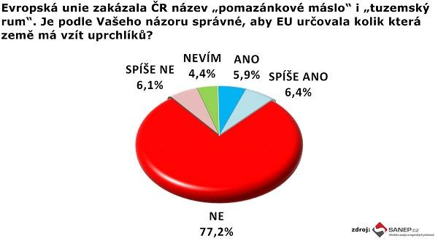
Na čo si dať ešte pozor

Slide 32
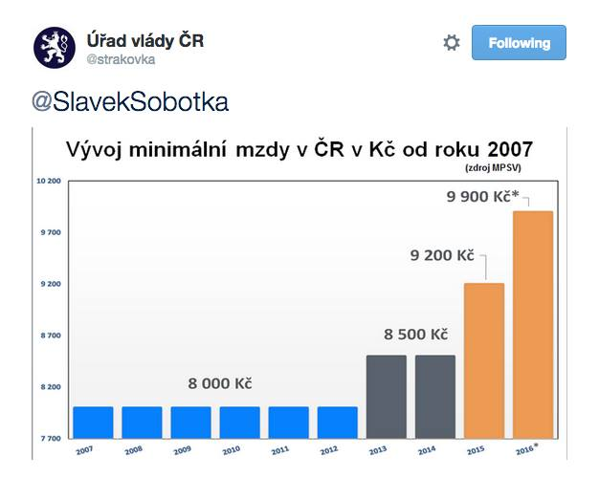
Na čo si dať ešte pozor

